Slide 1


Slide 2

تنظيم حصص الأسبوع
اليوم 4 -
اليوم1 -
أنشطة اعتيادية (10د).
ورشة القراءة: استثمار النص (50د).
إملاء (25د).
أنشطة اعتيادية (10د).
معجم (25د).
ورشة الاستماع والتحدث (30د).
الكلمات البصرية+ القراءة المشتركة(20د).
اليوم 5 -
اليوم2 -
أنشطة اعتيادية (10د).
ورشة القراءة (40د).
الإنتاج الكتابي (35د).
أنشطة اعتيادية (10د).
ورشة الاستماع والتحدث 30د).
ورشة القراءة (45د).
اليوم 6 -
اليوم 3 -
أنشطة اعتيادية (10د).
استماع و تحدث: توليف (15د).
ورشة القراءة: الطلاقة والفهم (30د).
الإنتاج الكتابي: (30د).
أنشطة اعتيادية (10د).
ورشة الاستماع والتحدث (30د).
ورشة القراءة (45د).
Révision
Lecture offerte

Slide 3







هيكلة حصة اليوم
- 01 افتتاح الحصة
توظيف مفردات
- 02 قراءة
النص : لعبة جدتي
استثمار الظاهرة اللغوية: الجملة الفعلية
- 03 الإنتاج الكتابي
وصف شخص

Slide 4

عند نهاية الحصة
على الأقل % 80 من المتعلمين سيكونون قادرين على:
توظيف مفردات:
استثمار الظاهرة اللغوية: الجملة الفعلية
استعمال أسلوب الوصف لوصف شخص.

Slide 5




مرحبا بكم . سننطلق في حصة اللغة العربية.
اختــتام الحــصة
الإنتاج الكتابي
قراءة
افتتاح الحصة

Slide 6

افتتاح الحصة
أنشطة اعتيادية
تدبير السلوك
الواجب المنزلي
نشاط اعتيادي

Slide 7



قبل أن نبدأ حصة اليوم نتذكر شروط الحصول على نجمة التميز.
اختــتام الحــصة
الإنتاج الكتابي
قراءة
افتتاح الحصة
أُنْصِتُ وأَنْتَبِهُ جَيِّداً لِلدَّرْسِ.
دونَ أَنْ أَقِفَ، أَرْفَعُ أُصْبُعي لِلْإجابَةِ.

Slide 8


ضعوا اللوحة والكراسة في القمطر.
اختــتام الحــصة
الإنتاج الكتابي
قراءة
افتتاح الحصة

Slide 9

خذوا الألواح. ستكتبون جملا تامة بترتيب كلمات.
اختــتام الحــصة
الإنتاج الكتابي
قراءة
افتتاح الحصة

Slide 10
رتبوا الكلمات التالية لتكوين جملة تامة. انتبهوا هناك كلمة زائدة.
الإنتاج الكتابي
اختــتام الحــصة
قراءة
افتتاح الحصة
أَلْعابُ
أَلْعابِ
بَسيطَةٌ
ٱلْماضي
وَمُمْتِعَةٌ.

Slide 11

ارفعوا الألواح. سأعين من يعرض جملته ويقرؤها؟ ما الكلمة الزائدة؟ هل أنتم متفقون؟
اختــتام الحــصة
الإنتاج الكتابي
قراءة
افتتاح الحصة

Slide 12

صححوا
اختــتام الحــصة
الإنتاج الكتابي
قراءة
افتتاح الحصة
أَلْعابُ
أَلْعابِ
بَسيطَةٌ
ٱلْماضي
وَمُمْتِعَةٌ.
أَلْعابُ ٱلْماضي بَسيطَةٌ وَمُمْتِعَةٌ.

Slide 13
رتبوا الكلمات التالية لتكوين جملة اسمية. انتبهوا هناك كلمة زائدة.
الإنتاج الكتابي
اختــتام الحــصة
قراءة
افتتاح الحصة
ذِكْرَياتِ
طُفولَتِها
اَلْجَدَّةُ
ٱلْجَدَّةُ
تَتَذَكَّرُ

Slide 14
ارفعوا الألواح. سأعين من يعرض جملته ويقرؤها؟ هل هي اسمية؟ هل أنتم متفقون؟
اختــتام الحــصة
الإنتاج الكتابي
قراءة
افتتاح الحصة

Slide 15
صححوا
اختــتام الحــصة
الإنتاج الكتابي
قراءة
افتتاح الحصة
ذِكْرَياتِ
طُفولَتِها
اَلْجَدَّةُ
ٱلْجَدَّةُ
تَتَذَكَّرُ
اَلْجَدَّةُ تَتَذَكَّرُ ذِكْرَياتِ طُفولَتِها.

Slide 16
رتبوا الكلمات التالية لتكوين جملة اسمية. انتبهوا هناك كلمة زائدة.
الإنتاج الكتابي
اختــتام الحــصة
قراءة
افتتاح الحصة
نَحْوَ
اَلطُّيورَ
ٱلدّافِئَةِ.
اَلطُّيورُ
ٱلْمَناطِقِ
مُهاجِرَةٌ

Slide 17
ارفعوا الألواح. سأعين من يعرض جملته ويقرؤها؟ ما الكلمة الزائدة؟ هل أنتم متفقون؟
اختــتام الحــصة
الإنتاج الكتابي
قراءة
افتتاح الحصة

Slide 18
صححوا
اختــتام الحــصة
الإنتاج الكتابي
قراءة
افتتاح الحصة
نَحْوَ
اَلطُّيورَ
ٱلدّافِئَةِ.
اَلطُّيورُ
ٱلْمَناطِقِ
مُهاجِرَةٌ
اَلطُّيورُ مُهاجِرَةٌ نَحْوَ ٱلْمَناطِقِ ٱلدّافِئَةِ.

Slide 19
قراءة
قراءة
النص "لعبة جدتي"
استثمار الظاهرة اللغوية: الجملة الفعلية

Slide 20

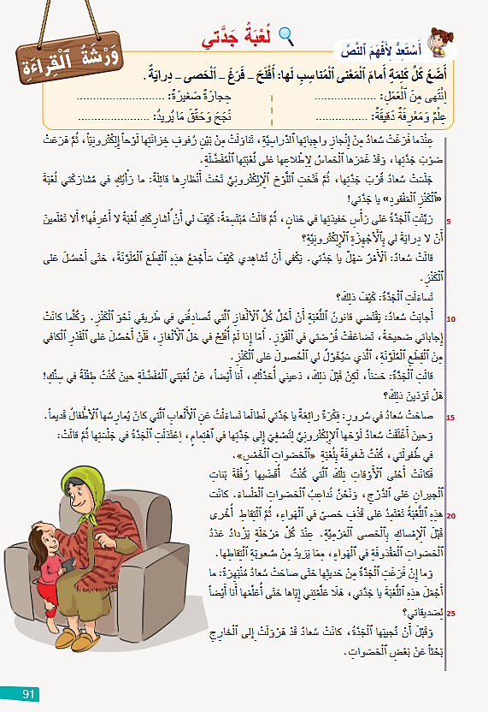
خذوا النص ص 91. نصحح الواجب المنزلي. ما الأفعال الواردة في الفقرة الأولى؟
اختــتام الحــصة
الإنتاج الكتابي
قراءة
افتتاح الحصة
1- أَقْرَأُ النَّصَّ جَيِّداً؛
2- أَضَعُ خَطّاً تَحْتَ الْأَفْعالِ في الْفِقْرَةِ الْأولى.

Slide 21
في حصة اليوم ستتعلمون كيف تميزون الجملة الفعلية.
اختــتــام الحــصة
الإنتـــــــاج الكتـابي
قــــــــــــــراءة
افتتاح الحصة
كَيْفَ أُمَيِّزُ ٱلْجُمْلَةَ ٱلْفِعْلِيَّةَ؟

Slide 22
من يذكرنا بأقسام الكلمة في اللغة العربية؟
اختــتام الحــصة
الإنتاج الكتابي
قراءة
افتتاح الحصة
أَقْسامُ ٱلْكَلِمَةِ

Slide 23
من يقرأ؟ من يقدم مثالا عن كل نوع؟
اختــتام الحــصة
الإنتاج الكتابي
قراءة
افتتاح الحصة
أَقْسامُ ٱلْكَلِمَةِ
حَرْفٌ
فِعْلٌ
اِسْمٌ
إِلى- في
يُسافرونَ- ضَرَبَ
كُرَة- ياسينُ

Slide 24
رأينا أن الفعل يدل على ما نقوم به في زمن معين. قد يكون في الماضي أو الحاضر أو المستقبل.
اختــتام الحــصة
الإنتاج الكتابي
قراءة
افتتاح الحصة
اَلْحاضِرُ (اَلْآنَ)
اَلْمُسْتَقْبَلُ: بَعْدَ ٱلْآنِ
اَلْماضي: قَبْلَ ٱلْآنِ

Slide 25
الآنَ أُريدُ أَنْ أُحَدِّدَ نَوْعَ الْجُمْلَةِ التّالِيَةِ: تُسافِرُ الْأُسْرَةُ خِلالَ الْعُطْلَةِ الصَّيْفِيَّةِ.
اختــتام الحــصة
الإنتاج الكتابي
قراءة
افتتاح الحصة
تُسافِرُ ٱلْأُسْرَةُ خِلالَ ٱلْعُطْلَةِ ٱلصَّيْفِيَّةِ.

Slide 26
أَوَّلاً أَقْرَأُ الْجُمْلَةَ ثُمَّ أُحَدِّدُ الْكَلِمَةَ الَّتي تَبْدَأُ بِها.
اختــتام الحــصة
الإنتاج الكتابي
قراءة
افتتاح الحصة
تُسافِرُ ٱلْأُسْرَةُ خِلالَ ٱلْعُطْلَةِ ٱلصَّيْفِيَّةِ.

Slide 27
تَبْدَأُ الجملة (تُسافِرُ ٱلْأُسْرَةُ خِلالَ ٱلْعُطْلَةِ ٱلصَّيْفِيَّةِ.) بكلمة "تسافر"
اختــتام الحــصة
الإنتاج الكتابي
قراءة
افتتاح الحصة
تُسافِرُ ٱلْأُسْرَةُ خِلالَ ٱلْعُطْلَةِ ٱلصَّيْفِيَّةِ.

Slide 28
ثانياً أُحَدِّدُ نَوْعَ الكلمة "تسافر".
اختــتام الحــصة
الإنتاج الكتابي
قراءة
افتتاح الحصة
؟
تُسافِرُ ٱلْأُسْرَةُ خِلالَ ٱلْعُطْلَةِ ٱلصَّيْفِيَّةِ.

Slide 29
"تسافر" فعل. اَلجُمْلَةُ "تُسافِرُ ٱلْأُسْرَةُ خِلالَ ٱلْعُطْلَةِ ٱلصَّيْفِيَّةِ." جُمْلَةٌ فِعْلِيَّةٌ لِأَنَّها تَبْدَأُ بِفِعْلٍ.
اختــتام الحــصة
الإنتاج الكتابي
قراءة
افتتاح الحصة
فِعْلٌ
تُسافِرُ ٱلْأُسْرَةُ خِلالَ ٱلْعُطْلَةِ ٱلصَّيْفِيَّةِ.
جُمْلَةٌ فِعْلِيَّةٌ

Slide 30
نَتَذَكَّرُ خُطْواتِ تَمْييزِ الْجُمْلَةِ الْفِعْلِيَّةِ. أقرأ ثم تقرؤون.
اختــتام الحــصة
الإنتاج الكتابي
قراءة
افتتاح الحصة
لِكَيْ أُمَيِّزُ ٱلْجُمْلَةَ ٱلْفِعْلِيَّةَ أَتَّبِعُ ٱلْخُطْواتِ ٱلتّالِيَةَ:
1. أَقْرَأُ ٱلْجُمْلَةَ ثُمَّ أُحَدِّدُ ٱلْكَلِمَةَ ٱلَّتي تَبْدَأُ بِها؛
2.أُحَدِّدُ نَوْعَ ٱلْكَلِمَةِ ٱلَّتي تَبْدَأُ بِها الْجُمْلَةُ: فِعْلٌ أَوْ ٱسْمٌ؛
3. إذا كانَ نَوْعُ ٱلْكَلِمَةِ فِعْلاً فَٱلْجُمْلَةُ جُمْلَةٌ فِعْلِيَّةٌ.

Slide 31
من يقرأ؟
اختــتام الحــصة
الإنتاج الكتابي
قراءة
افتتاح الحصة
اَلْجُمْلَةُ ٱلْفِعْلِيَّةُ تَبْدَأُ بِفِعْلٍ.

Slide 32
نحدد معا خطوة بخطوة نوع الجملة التالية. ماذا سنفعل؟
اختــتام الحــصة
الإنتاج الكتابي
قراءة
افتتاح الحصة
اَلْجُمْلَةٌ فِعْلِيَّةٌ أَوْ لا؟
أُحَدِّدُ نَوْعَها.
أُحَدِّدُ ٱلْكَلِمَةَ ٱلَّتي تَبْدَأُ بِها
ٱلْجُمْلَةُ.
تُفَضِّلُ ٱلْعُصْفورَةُ ٱلْعَوْدَةَ إِلى مَوْطِنِها ٱلأصْلِيِّ.

Slide 33
نحدد الكلمة لتي تبدأ بها الجمل. تبدأ بالكلمة "تفضل". ثم ماذا سنفعل؟
اختــتام الحــصة
الإنتاج الكتابي
قراءة
افتتاح الحصة
اَلْجُمْلَةٌ فِعْلِيَّةٌ أَوْ لا؟
أُحَدِّدُ نَوْعَها.
أُحَدِّدُ ٱلْكَلِمَةَ ٱلَّتي تَبْدَأُ بِها
ٱلْجُمْلَةُ.
؟
تُفَضِّلُ ٱلْعُصْفورَةُ ٱلْعَوْدَةَ إِلى مَوْطِنِها ٱلأصْلِيِّ.

Slide 34
نحدد نوع الكلمة "تفضل". ما نوعها؟
اختــتام الحــصة
الإنتاج الكتابي
قراءة
افتتاح الحصة
اَلْجُمْلَةٌ فِعْلِيَّةٌ أَوْ لا؟
أُحَدِّدُ نَوْعَها.
أُحَدِّدُ ٱلْكَلِمَةَ ٱلَّتي تَبْدَأُ بِها
ٱلْجُمْلَةُ.
؟
تُفَضِّلُ ٱلْعُصْفورَةُ ٱلْعَوْدَةَ إِلى مَوْطِنِها ٱلأصْلِيِّ.

Slide 35
تفضل فعل. ما نوع الجملة إذاً؟
اختــتام الحــصة
الإنتاج الكتابي
قراءة
افتتاح الحصة
اَلْجُمْلَةٌ فِعْلِيَّةٌ أَوْ لا؟
أُحَدِّدُ نَوْعَها.
أُحَدِّدُ ٱلْكَلِمَةَ ٱلَّتي تَبْدَأُ بِها
ٱلْجُمْلَةُ.
فِعْلٌ
تُفَضِّلُ ٱلْعُصْفورَةُ ٱلْعَوْدَةَ إِلى مَوْطِنِها ٱلأصْلِيِّ.
جُمْلَةٌ فِعْلِيَّةٌ

Slide 36
هذه جمل سأقرأ الجملة وأنتم تكتبون الرقم 1 إذا كانت الجملة فعلية والرقم 2 إذا كانت اسميةً.
اختــتام الحــصة
الإنتاج الكتابي
قراءة
افتتاح الحصة
فِعْلِيَّةٌ
سُعادُ تُحِبُّ لُعْبَةَ ٱلْكَنْزِ.
تَشْرَحُ ٱلْجَدَّةُ قَانونَ لُعْبَةِ ٱلْحَصَواتِ.
اِسْمِيَّةٌ
مُذَكِّراتُ ٱلْعُصْفورَةِ مَليئَةٌ بِٱلْمُغامَراتِ.

Slide 37
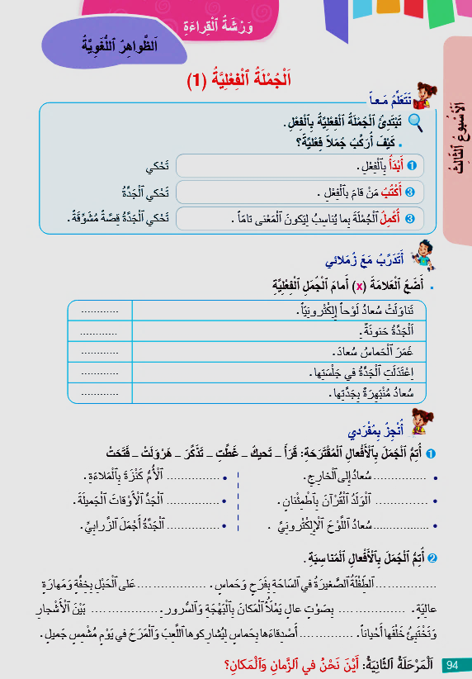
خذوا كراساتكم ص 94. من يقرأ التعليمة؟ أنجزوا فرديا (ثلاث دقائق).
اختــتام الحــصة
الإنتاج الكتابي
قراءة
افتتاح الحصة

Slide 38

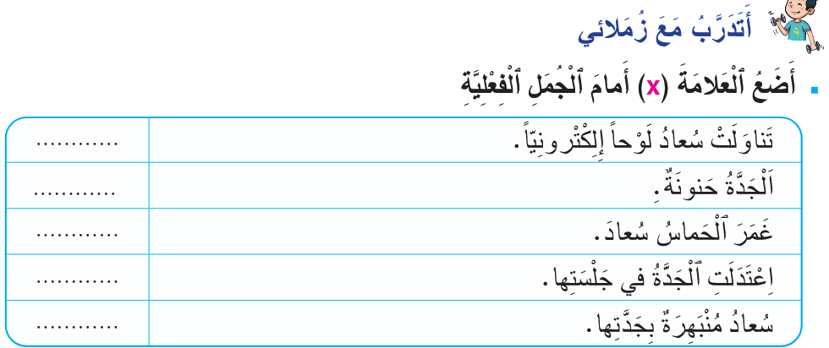
في ثنائيات وضح لزميلك كيف تعرفت ميزت الجملة. (دقيقة)
اختــتام الحــصة
الإنتاج الكتابي
قراءة
افتتاح الحصة

Slide 39
نصحح. من يقرأ الجملة الأولى؟ ما الكلمة التي تبدأ بها؟ ما نوع الجملة إذاً؟
اختــتام الحــصة
الإنتاج الكتابي
قراءة
افتتاح الحصة




Slide 40
نمر إلى التمرين الأول ضمن «أنجز بمفردي». من يقرأ التعليمة؟ ـــ أنجزوا. (ثلاث دقائق).
اختــتام الحــصة
الإنتاج الكتابي
قراءة
افتتاح الحصة

Slide 41
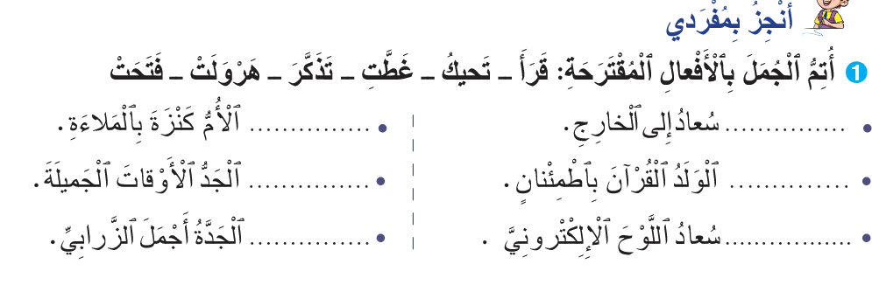
انتهى الوقت. نصحح. من يقرأ الجملة الأولى؟ هل أنتم متفقون؟ لماذا؟
اختــتام الحــصة
الإنتاج الكتابي
قراءة
افتتاح الحصة

Slide 42
صححوا
اختــتام الحــصة
الإنتاج الكتابي
قراءة
افتتاح الحصة
غَطَّتِ
هَرْوَلَتْ
تَذَكَّرَ
قَرَأَ
تَحيكُ
فَتَحَتْ

Slide 43
نمر إلى التمرين الثاني. من يقرأ التعليمة؟ ـــ أنجزوا. (ثلاث دقائق).
اختــتام الحــصة
الإنتاج الكتابي
قراءة
افتتاح الحصة

Slide 44
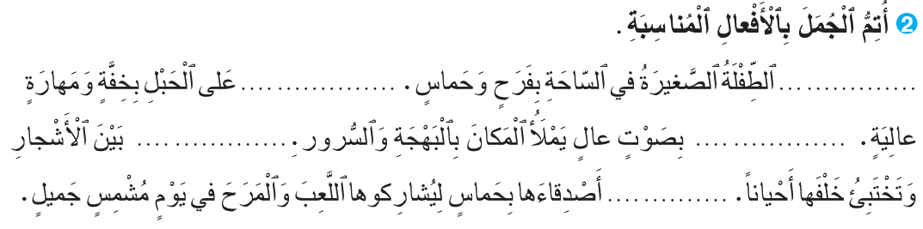
انتهى الوقت. نصحح. من يقرأ الجملة الأولى؟ ما الفعل الذي سنوظفه؟ متفقون؟
اختــتام الحــصة
الإنتاج الكتابي
قراءة
افتتاح الحصة

Slide 45
هذا جواب آخر. صححوا
اختــتام الحــصة
الإنتاج الكتابي
قراءة
افتتاح الحصة
تَقْفِزُ
تَلْعَبُ
تَجْري
تُغَنّي
تَدْعو

Slide 46

فسحة قصيرة

Slide 47
ننشد قصيدة "الحفلة" بشكل معبر.
اختــتام الحــصة
الإنتاج الكتابي
قراءة
افتتاح الحصة
إِنْشادُ ٱلْقَصيدَةِ "اَلْحَفْلَةُ"

Slide 48
إنتاج كتابي
الإنتاج الكتابي
وصف شخص

Slide 49
في حصة التعبير الكتابي اليوم ستتعلمون كيف تصفون شخصا.
اختــتام الحــصة
الإنتاج الكتابي
قراءة
افتتاح الحصة
وَصْفُ شَخْصٍ

Slide 50
نَجِدُ أَنْفُسَنا أَحْياناً في مَواقِفَ نَحْتاجُ فيها لوَصْفِ شَخْصٍ كَصَديقٍ أَو أُسْتاذٍ أَوْ قَريبٍ مِنَ الْعائِلَةِ أَوْ لاعِب.
اختــتام الحــصة
الإنتاج الكتابي
قراءة
افتتاح الحصة
صَديقٌ
أُسْتاذٌ
وَصْفُ شَخْصٍ
قَريبٌ
لاعِبٌ
جارٌ

Slide 51
أريد أن أصف شخصا. أولا أحدد من هو الشخص الذي أريد أن أصفه.
اختــتام الحــصة
الإنتاج الكتابي
قراءة
افتتاح الحصة
مَنْ؟
وَصْفُ شَخْصٍ

Slide 52
بعد ذلك أصف العناصر التالية:
اختــتام الحــصة
الإنتاج الكتابي
قراءة
افتتاح الحصة
مَنْ؟
أَصِفُ مَلامِحَ وَجْهِهِ.
وَصْفُ شَخْصٍ
أَصِفُ ما يُمَيِّزُ شَخْصِيَّتَهُ وٱلأفْعالَ ٱلَّتي يَقومُ بِها.
أَصِفُ قامَتَهُ.
أَصِفُ مَلابِسَهُ.

Slide 53
أبدأ بالإجابة عن السؤال: من؟ إنه صديقي سعيد. فأقول:
اختــتام الحــصة
الإنتاج الكتابي
قراءة
افتتاح الحصة
مَنْ؟
سَعيدٌ صَديقي ٱلْمُفَضَّلُ.

Slide 54
بعد ذلك أصف ملامح وجهه. يمكن استعمال أوصاف مثل:
اختــتام الحــصة
الإنتاج الكتابي
قراءة
افتتاح الحصة
مَلامِحَ وَجْهِهِ.
عَيْناهُ واسِعَتانِ / لامِعَتانِ / بارِزَتانِ ...
جَميلٌ/ وَسيمٌ/ بَشوشٌ /...
أَنْفُهُ طَويلٌ/ قَصيرٌ / صَغيرٌ/ ...
وَجْهُهُ طَلْقٌ / مُسْتَديرٌ/ مُمْتَلِئٌ/ ...
شَعْرُهُ كَثيفٌ /خَفيفٌ / أَسْوَدُ / ...
بَشْرَتُهُ سوداءُ/ صافِيَةٌ / سَمْراءُ/ ...

Slide 55
أصف ملامحه فأقول:
اختــتام الحــصة
الإنتاج الكتابي
قراءة
افتتاح الحصة
مَلامِحَ وَجْهِهِ.
عَيْناهُ واسِعَتانِ / لامِعَتانِ / بارِزَتانِ ...
جَميلٌ/ وَسيمٌ/ بَشوشٌ /...
أَنْفُهُ طَويلٌ/ قَصيرٌ / صَغيرٌ/ ...
وَجْهُهُ طَلْقٌ / مُسْتَديرٌ/ مُمْتَلِئٌ/ ...
شَعْرُهُ كَثيفٌ /خَفيفٌ / أَسْوَدُ / ...
بَشْرَتُهُ سوداءُ/ صافِيَةٌ / سَمْراءُ/ ...
سَعيدٌ صَديقي ٱلْمُفَضَّلُ. بَشوشٌ، ذو بَشْرَةٍ سَمْراءَ. عَيْناهُ بارِزَتانِ وَلامِعَتانِ. أَنْفُهُ قَصيرٌ وَشَعْرُهُ أَسْوَدُ وَكَثيفٌ.

Slide 56
الآن أصف قامته. أستعمل أوصافا مثل:
اختــتام الحــصة
الإنتاج الكتابي
قراءة
افتتاح الحصة
أصِفُ قامَتَهُ
ذو قامَةٍ طَويلَةٍ-قَصيرَةٍ-مُعْتَدِلَةٍ- ...
مُتَوَسِّطُ ٱلْطولِ
مُسْتَقيمُ ٱلْقامَةِ
جِسْمُهُ غَليظٌ – نَحيفٌ - ...

Slide 57
أصف قامته إذا فأقول:
اختــتام الحــصة
الإنتاج الكتابي
قراءة
افتتاح الحصة
أصِفُ قامَتَهُ
ذو قامَةٍ طَويلَةٍ-قَصيرَةٍ-مُعْتَدِلَةٍ- ...
مُتَوَسِّطُ ٱلْطولِ
مُسْتَقيمُ ٱلْقامَةِ
جِسْمُهُ غَليظٌ – نَحيفٌ - ...
سَعيدٌ صَديقي ٱلْمُفَضَّلُ. بَشوشٌ، ذو بَشْرَةٍ سَمْراءَ. عَيْناهُ بارِزَتانِ وَلامِعَتانِ. أَنْفُهُ قَصيرٌ وَشَعْرُهُ أَسْوَدُ وَكَثيفٌ. صَديقي سَعيدٌ مُتَوَسِّطُ ٱلْقامَةِ وَنَحيفُ ٱلْجِسْمِ.

Slide 58
الآن أصف ملابِسَهُ. أستعمل أوصافا مناسبة فأقول مثلا:
اختــتام الحــصة
الإنتاج الكتابي
قراءة
افتتاح الحصة
أصِفُ مَلابِسَهُ
يَلْبَسُ سِرْوالاً أَحْمَرَ ... وَقَميصاً أَزْرَقَ ...
أَنيقٌ
نَظيفُ الْمَلْبَسِ
يَحْضُرُ دائِما بِوِزْرَتِهِ ...
سَعيدٌ صَديقي ٱلْمُفَضَّلُ. بَشوشٌ، ذو بَشْرَةٍ سَمْراءَ. عَيْناهُ بارِزَتانِ وَلامِعَتانِ. أَنْفُهُ قَصيرٌ وَشَعْرُهُ أَسْوَدُ وَكَثيفٌ. صَديقي سَعيدٌ مُتَوَسِّطُ ٱلْقامَةِ وَنَحيفُ ٱلْجِسْمِ. أَنيقٌ، يَلْبَسُ سِرْوالاً رَمادِيّاً وَقَميصاً أَبْيَضَ. يَحْضُرُ دائِماً عَلى ٱلْمَدْرَسَةِ بِوِزْرَةٍ زَرْقاءَ.

Slide 59
والآن أَذْكُرُ صِفاتٍ تُمَيِّزُ شَخْصِيَّةَ مُعاذٍ وَما يُعْجِبُني في شَخْصِيَّتِهِ.
اختــتام الحــصة
الإنتاج الكتابي
قراءة
افتتاح الحصة
ذَاكِرَتُهُ جَيِّدَةٌ- ذَكِيٌّ- ...
مُجْتَهِدٌ-مُثابِرٌ/كَسولٌ - مُتَهاوِنٌ
صفاتٌ شَخْصِيَّةٌ
مُتَواضِعٌ- مَغْرورٌ – مُتَسامِحٌ – مُتَعاوِنٌ ..
يَعْشَقُ الْمُطالَعَةَ وَ ...
سَعيدٌ صَديقي ٱلْمُفَضَّلُ. بَشوشٌ، ذو بَشْرَةٍ سَمْراءَ. عَيْناهُ بارِزَتانِ وَلامِعَتانِ. أَنْفُهُ قَصيرٌ وَشَعْرُهُ أَسْوَدُ وَكَثيفٌ. صَديقي سَعيدٌ مُتَوَسِّطُ ٱلْقامَةِ وَنَحيفُ ٱلْجِسْمِ. أَنيقٌ، يَلْبَسُ سِرْوالاً رَمادِيّاً وَقَميصاً أَبْيَضَ. يَحْضُرُ دائِماً عَلى ٱلْمَدْرَسَةِ بِوِزْرَةٍ زَرْقاءَ. يَتَمَيَّزُ بِقُدْرَةٍ عالِيَةٍ عَلى تَذَكُّرِ ٱلدُّروسِ. وَما يُعْجِبُني فيهِ أَكْثَرَ هُوَ حُبُّهُ لِلْقِراءَةِ وَتَواضُعُهُ مَعَ ٱلْجَميعِ.

Slide 60
حصلت على فقرة وصفت فيها صديقي سعيداً. سأقرؤها.
اختــتام الحــصة
الإنتاج الكتابي
قراءة
افتتاح الحصة
مَلامِحُهُ
مَنْ؟
سَعيدٌ صَديقي ٱلْمُفَضَّلُ. بَشوشٌ، ذو بَشْرَةٍ سَمْراءَ. عَيْناهُ بارِزَتانِ وَلامِعَتانِ. أَنْفُهُ قَصيرٌ وَشَعْرُهُ أَسْوَدُ وَكَثيفٌ. صَديقي سَعيدٌ مُتَوَسِّطُ ٱلْقامَةِ وَنَحيفُ ٱلْجِسْمِ. أَنيقٌ، يَلْبَسُ سِرْوالاً رَمادِيّاً وَقَميصاً أَبْيَضَ. يَحْضُرُ دائِماً عَلى ٱلْمَدْرَسَةِ بِوِزْرَةٍ زَرْقاءَ. يَتَمَيَّزُ بِقُدْرَةٍ عالِيَةٍ عَلى تَذَكُّرِ ٱلدُّروسِ. وَما يُعْجِبُني فيهِ أَكْثَرَ هُوَ حُبُّهُ لِلْقِراءَةِ وَتَواضُعُهُ مَعَ ٱلْجَميعِ.
قامَتُهُ
شَخْصِيَّتَهُ
مَلابِسُهُ

Slide 61
نتذكر جميعا كيف نصف شخصا. أقرأ ثم تقرؤون. (تلميذ واحد)
اختــتام الحــصة
الإنتاج الكتابي
قراءة
افتتاح الحصة
لِأَصِفَ شَخْصاً:
أُحَدِّدُ ٱلشَّخْصَ ٱلَّذي أُريدُ وَصْفَهُ؛
1
أَصِفُ ٱلْعَناصِرَ ٱلتاليَةَ: مَلامِحُ وَجْهِهِ، قامَتُهُ، مَلابِسُهُ.
2
أذْكُرُ أَوْصافاً تُمَيِّزُ شَخْصِيَّتَهُ وَٱلأَفْعالَ ٱلَّتي يَقومُ بِها.
3

Slide 62
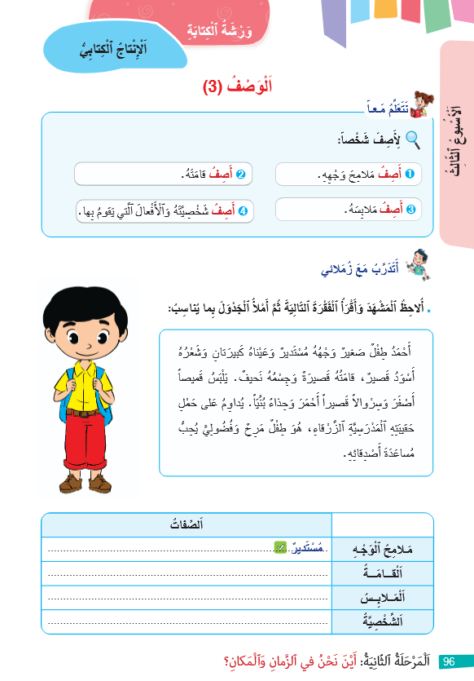
خذوا الكراسة ص 96. من يقرأ التعليمة؟ ما المطلوب؟ أنجزوا. أمامكم 6 دقائق.
يرسم الجدول على السبورة لتعبئته عند التصحيح التفاعلي.
اختــتام الحــصة
الإنتاج الكتابي
قراءة
افتتاح الحصة

Slide 63
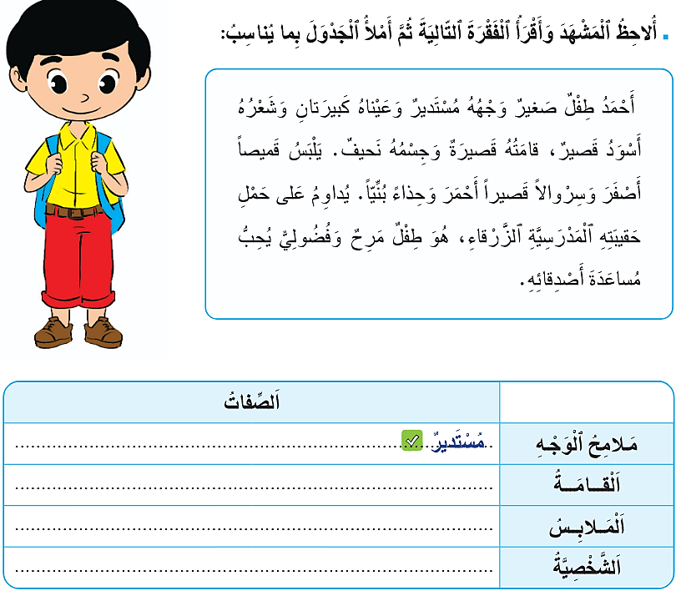
في ثنائيات وضح لزميلك كيف فعلت. أمامكم دقيقتان
اختــتام الحــصة
الإنتاج الكتابي
قراءة
افتتاح الحصة

Slide 64
نصحح عنصرا عنصرا على السبورة. نبدأ بعنصر الملامح. ما هي أوصاف الملامح؟
اختــتام الحــصة
الإنتاج الكتابي
قراءة
افتتاح الحصة
عَيْناهُ كَبيرَتانِ.

Slide 65
ما أوصاف القامة؟ الملابس؟ الشخصية؟
اختــتام الحــصة
الإنتاج الكتابي
قراءة
افتتاح الحصة
عَيْناهُ كَبيرَتانِ.

Slide 66
ما أوصاف القامة؟ الملابس؟ الشخصية؟ -انتبهوا للتصحيح.
اختــتام الحــصة
الإنتاج الكتابي
قراءة
افتتاح الحصة
عَيْناهُ كَبيرَتانِ.
قَصيرَةٌ، جِسْمُهُ نَحيفٌ
يَلْبَسُ قَميصاً أَصْفَرَ وَسِرْوالاً قَصيراً أَحْمَرَ وَحِذاءً بُنِّيّاً
مَرِحٌ وَفُضولِيٌّ، يُحِبُّ مُساعَدَةَ أَصْدِقائِهِ.

Slide 67
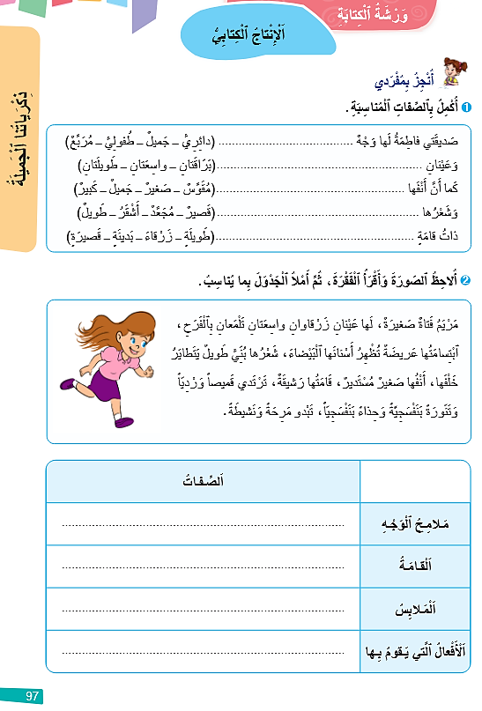
نمر إلى التمرين الثاني ضمن أنجز بمفردي ص 97.
اختــتام الحــصة
الإنتاج الكتابي
قراءة
افتتاح الحصة

Slide 68
من يقرأ التعليمة الثانية؟ أنجزوا فرديا. أمامكم 6 دقائق.
اختــتام الحــصة
الإنتاج الكتابي
قراءة
افتتاح الحصة

Slide 69
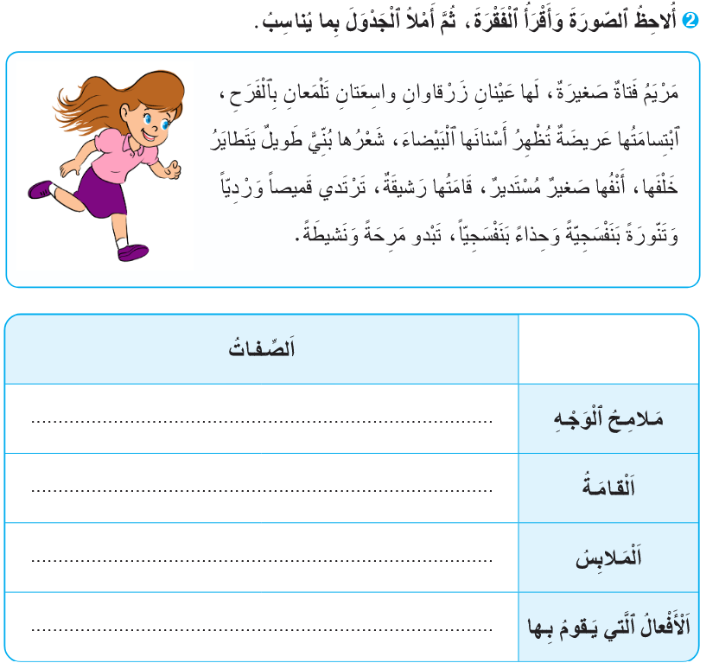
انتهى الوقت. نصحح. من يقدم أوصاف ملامح الوجه؟ ...
اختــتام الحــصة
الإنتاج الكتابي
قراءة
افتتاح الحصة

Slide 70
انتبهوا للتصحيح.
اختــتام الحــصة
الإنتاج الكتابي
قراءة
افتتاح الحصة
عَيْناها زَرْقَاوانِ واسِعَتانِ تَلْمَعانِ بالْفَرَحِ، اِبْتِسامَتُها عَريضَةٌ، أَنْفُها قَصيرٌ وَمُسْتَديرٌ.
قامَتُها رَشيقَةٌ.
تَرْتَدي قَميصاً وَرْدِيّاً وَتَنّورَةً بَنَفْسَجِيَّةً وَحِذاءً بَنَفْسَجِيّاً.
مَرِحَةٌ وَنَشيطَةٌ.
شَخْصِيَّتُها وَالأَفْعالُ الَّتي تَقومُ بِها

Slide 71
اختتام الحصة
اختتام الحصة
ماذا تعلمت اليوم؟
الواجب المنزلي

Slide 72
تعلمنا كيف نركب فقرة. من يجيب عن السؤال؟
اختــتام الحــصة
الإنتاج الكتابي
قراءة
افتتاح الحصة
بِماذا تَبْدَاُ ٱلْجُمْلَةُ ٱلْفِعْلِيَّةُ؟ قَدِّمْ أَمْثِلَةً.
كَيْفَ أَصِفُ شَخْصاً؟

Slide 73
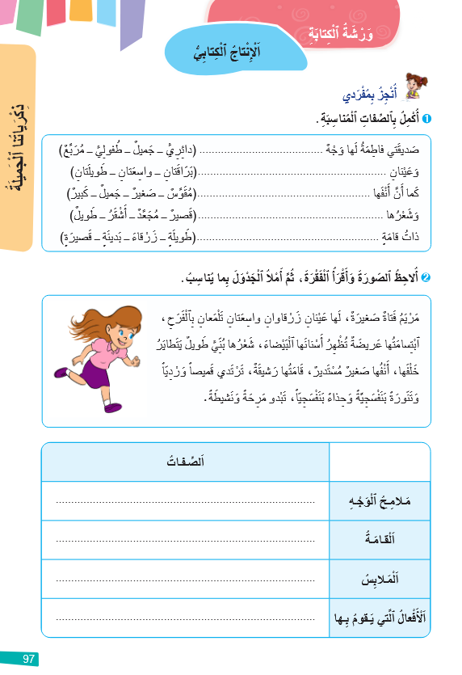

ضعوا علامة أمام الواجب المنزلي على الصفحة 97.
اختــتام الحــصة
الإنتاج الكتابي
قراءة
افتتاح الحصة

Slide 74


إلى اللقاء في الحصة المقبلة
اختــتام الحــصة
التعبير الكتابي
قراءة
افتتاح الحصة

Slide 75

بناء على إنجازات المتعلمين خلال الممارسة المستقلة
ما تقديرك لنسبة التحكم في هدف الدرس؟
تسجل النسبة على صفحة اليوم من مذكرة الأستاذ.

